Slide 1


Mobile/WebService Project
FinalTerm 보고서
제목 : FocusVision - YOLOv5를 활용한 실시간 집중도 모니터링 시스템
학번: 2019102188
이름 : 송용우
Image Processing Lab

Slide 2

목차
요구조건
목적
필요성
기능 계획(신규 또는 추가 기능 중심)
사용자 시나리오(Ui 구성)
기대효과
2

Slide 3
요구조건
1. Edge System(Python 기반, 공통)
1-1. YoloV5 pretrained model 사용
대체 가능 함
1-2. Ms coco 훈련데이터 기준 검출 객체 (Classes) : 80가지 객체 검출 기능
대체 가능 함
1-3. 한 종류의 객체를 동일한 객체로 가능한 Change Detection
1-4. 게시를 위한 HTTP Restfull API 사용(공통)
1-5. 추가기능
2. Service System(Python, Django 기반, Pythonanywhere 클라우드상 서비스 구동, 일부 확장 기능 가능)
2-1. 사용자 보안 기능(보안키를 이용한 로그인, 공통)
2-2. Image Blog 및 관리 기능(공통, 일부 확장 기능 가능)
2-3. 게시를 위한 HTTP Restfull API 제공(공통)
2-4. Image 목록, 획득을 위한 HTTP Restfull API 제공(신규 추가 필요)
2-5. 추가 기능
3. Client System(Android, Native App, 개별 제안)
3.1. Image list view 기능(공통 기능, 개별 제안)
3.2. Image 목록, 획득을 위한 HTTP Restfull API 사용(신규 추가 필요)
3.3. 공통기능 및 추가기능을 활용한 사용자 시나리오 및 UI 제공 (신규 추가 필요)
3-4. 추가 기능
Image Processing Lab

Slide 4
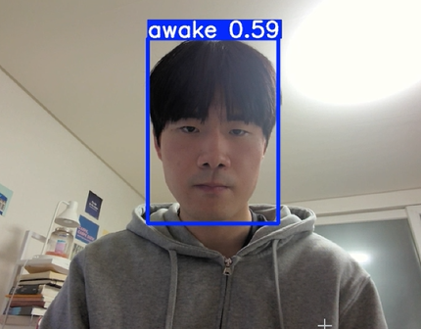
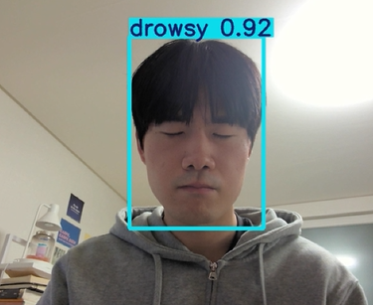
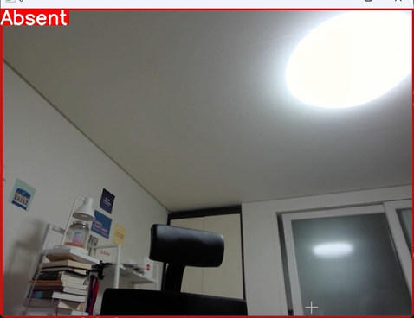


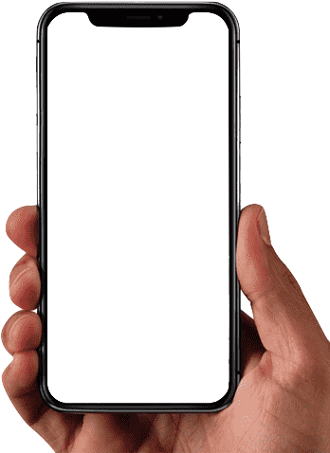
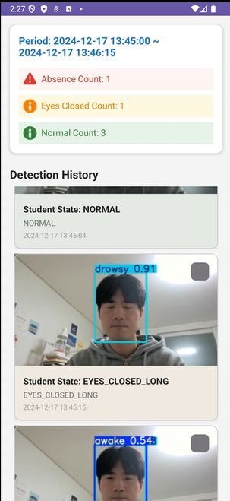

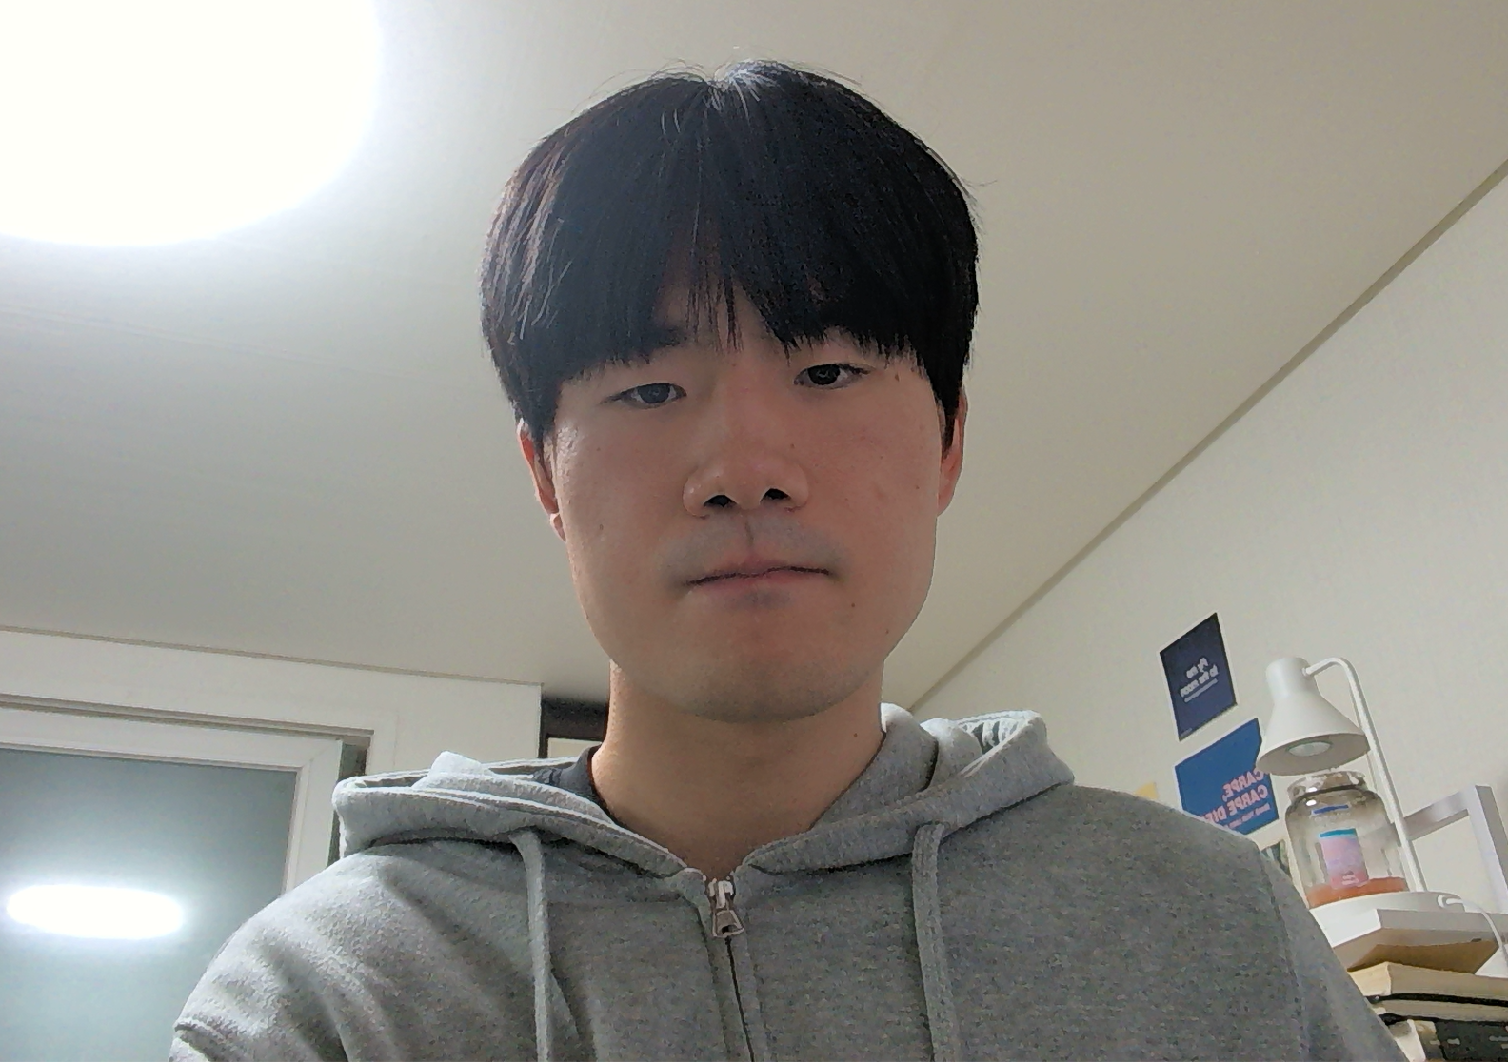
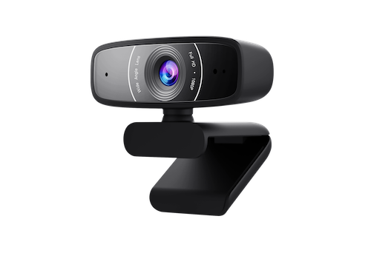
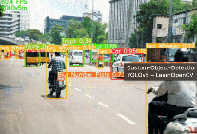





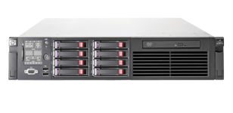


시스템 구성도 (변경 된 사항 적용)
시스템 구성도
Label 1: awake
Label 2: drowsy
Label 3: absent
Focus Labeling
HTTP/Restful API
PORT:8080
HTTP
Change Detection
& Focus Labeling
PORT:8000
HTTP
Focus Level Aggregation
(Django blog)
REST API
USB
Image blog
<EDGE SYSTEM>
<SERVICE SYSTEM>
<CLIENT>
Image Processing Lab

Slide 5
목적
실시간 학습 집중도 측정
YOLOv5를 활용해 사용자의 학습 집중 상태를 감지하고, 이탈(화면 밖으로 벗어남) 및 졸음(눈 감음)을 탐지하여 집중도를 정량적으로 평가.
학습 중 이탈 및 졸음 횟수를 데이터로 기록하여 학습 패턴 파악 및 학습 습관 개선에 도움 제공.
Image Processing Lab

Slide 6
필요성
학습 환경의 변화
코로나 이후, 비대면 학습이 증가하며, 사용자의 자기주도적 집중 관리가 중요해짐.
효율적인 학습 도구의 부족
현재 대부분의 학습 지원 도구는 시간 기록에 한정되어 있어, 집중 상태를 실시간으로 피드백하지 못함.
건강한 학습 루틴의 형성
학습 중 집중 저하 원인(졸음, 이탈)을 실시간으로 파악하고, 이를 개선하기 위한 데이터 제공 필요.
Image Processing Lab

Slide 7
기능 - 조건대비표
시스템 구분 | 세부기능 | 구현 여부 | 대체 여부 | 소스 파일명 (함수 또는 class명)
1. Edge System(Python 기반, 공통) | 1-1. YoloV5 pretrained model 사용(대체 가능) | O | X | detect.py run()
 | 1-2. Ms coco 훈련데이터 기준 검출 객체 (Classes) : 80가지 객체 검출 기능(대체 가능 함) | O | X | detect.py run()
 | 1-3. 한 종류의 객체를 동일한 객체로 가능한 Change Detection(대체 가능 함) | O | X | changedetection.py add()
 | 1-4. 게시를 위한 HTTP Restfull API 사용(공통) | O | X | changedetection.py send()
 | 1-5. 졸음 및 이탈 감지 모델 및 로직 추가 | O | X | detect.py run()
2. Service System(Python, Django 기반, Pythonanywhere 클라우드상 서비스 구동, 일부 확장 기능 가능) | 2-1. 사용자 보안 기능(보안키를 이용한 로그인, 공통) | O | X | settings.py
 | 2-2. Image Blog 및 관리 기능(공통, 일부 확장 기능 가능) | O | X | views.py blogImage
 | 2-3. 게시를 위한 HTTP Restfull API 제공(공통) | O | X | views.py blogImage
 | 2-4. Image 목록, 획득을 위한 HTTP Restfull API 제공(신규 추가 필요) | O | X | views.py blogImage
 | 2-5. Session 관련 Restful API 제공 | O | X | views.py SessionViewSet
 | 2-6. Session 관련 집계 및 통계 제공 |  | X | views.py SessionViewSet
3. Client System(Android, Native App, 개별 제안) | 3.1. Image list view 기능(공통 기능, 개별 제안) | O | X | MainActivity RecyclerView
 | 3.2. Image 목록, 획득을 위한 HTTP Restfull API 사용(신규 추가 필요) | O | X | ImageListUpdater
 | 3.3. 공통기능 및 추가기능을 활용한 사용자 시나리오 및 UI 제공 (신규 추가 필요) | O | X | MainActivity
 | 3-4. 학습 세션 리스트 제공 | O | X | SessionDetailActivity
 | 3-5. 학습 세션 별 세부 정보 페이지 제공 | O | X | SessionDetailActivity
Image Processing Lab

Slide 8
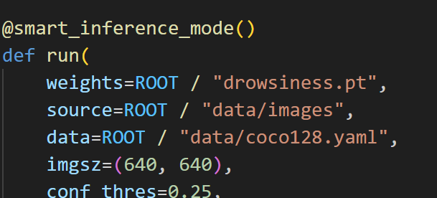
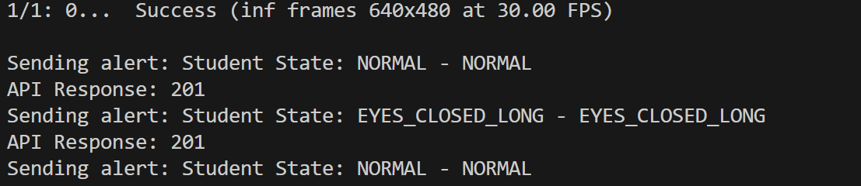
기능 - 1. Edge System(Python 기반, 공통)
1-1. YoloV5 pretrained model 사용 (대체 가능 함)
졸음 감지를 위한 fine-tuned drowsiness.pt 활용
(기능 동작 캡처 화면 제시)
1-2. Ms coco 훈련데이터 기준 검출 객체 (Classes) : 80가지 객체 검출 기능(대체 가능 함)
Awake, drowsy 두가지 class 검출 가능
1-3. 한 종류의 객체를 동일한 객체로 가능한 Change Detection (대체 가능 함)
한 종류의 객체 트래킹 유지 가능
1-4. 게시를 위한 HTTP Restfull API 사용(공통)
Post 요청을 통한 캡처 이미지 게시

Slide 9
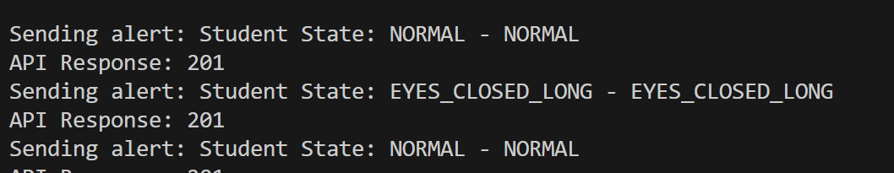
기능 - 1. Edge System(Python 기반, 공통)
1-5. 졸음 및 이탈 감지 모델 및 로직 추가
1-6. 기타 추가기능
(간략한 설명)
(기능 동작 캡처 화면 제시)
5초 이상 눈을 감거나, 10초 이상 자리를 비울 시 서버에 캡처 이미지 및 상태 전송

Slide 10
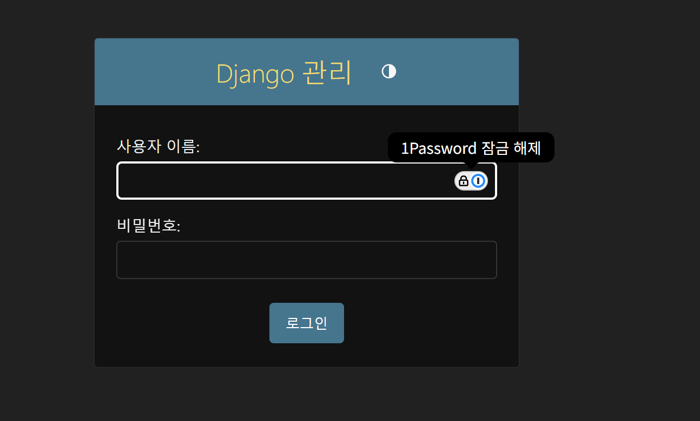
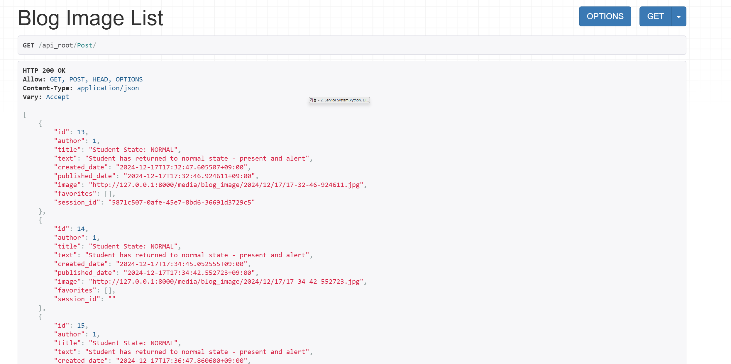
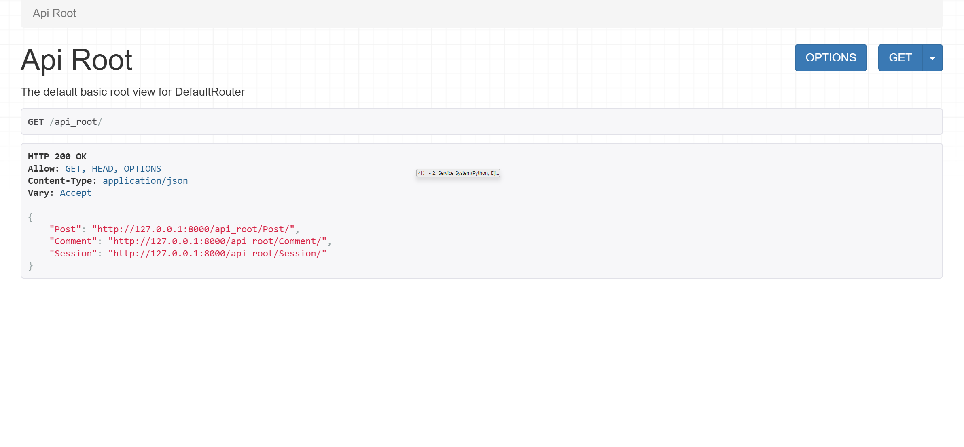
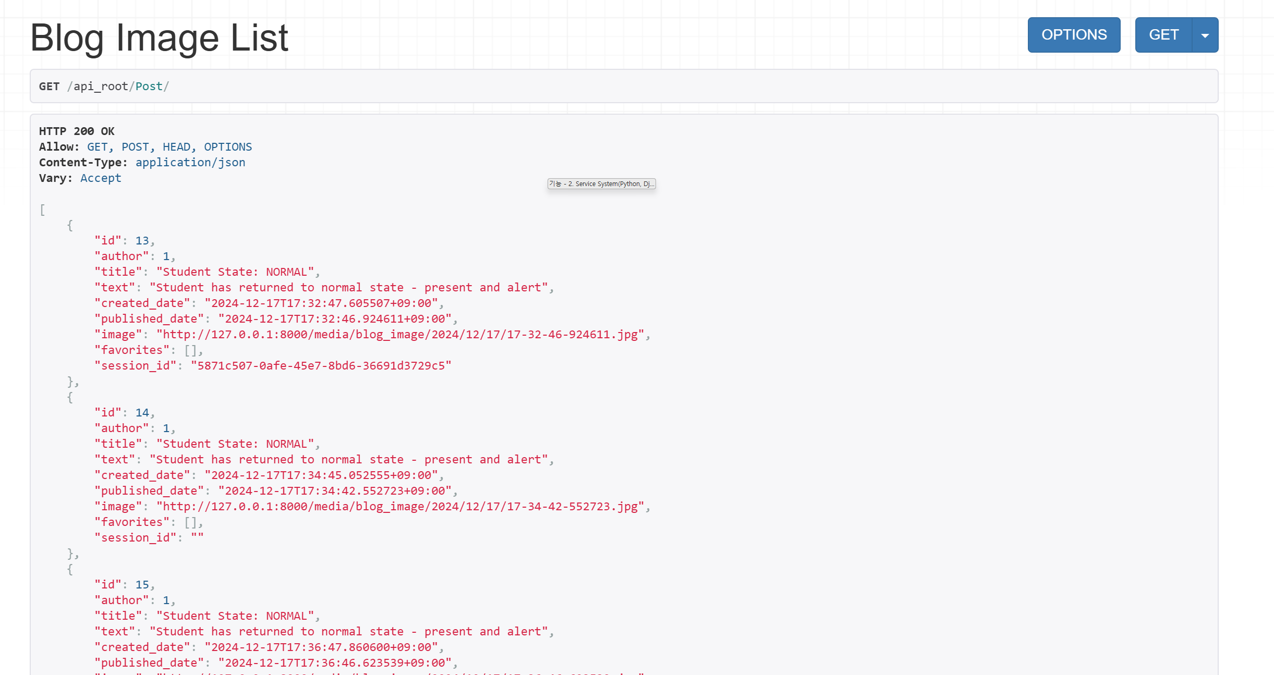
기능 - 2. Service System(Python, Django 기반)
2-1. 사용자 보안 기능(보안키를 이용한 로그인, 공통)
계정 설정 및 보안키를 이용한 로그인 가능
(기능 동작 캡처 화면 제시)
2-2. Image Blog 및 관리 기능(공통, 일부 확장 기능 가능)
(간략한 설명)
(기능 동작 캡처 화면 제시)
2-3. 게시를 위한 HTTP Restfull API 제공(공통)
(간략한 설명)
(기능 동작 캡처 화면 제시)
2-4. Image 목록, 획득을 위한 HTTP Restfull API 제공(신규 추가 필요)
(간략한 설명)
(기능 동작 캡처 화면 제시)

Slide 11
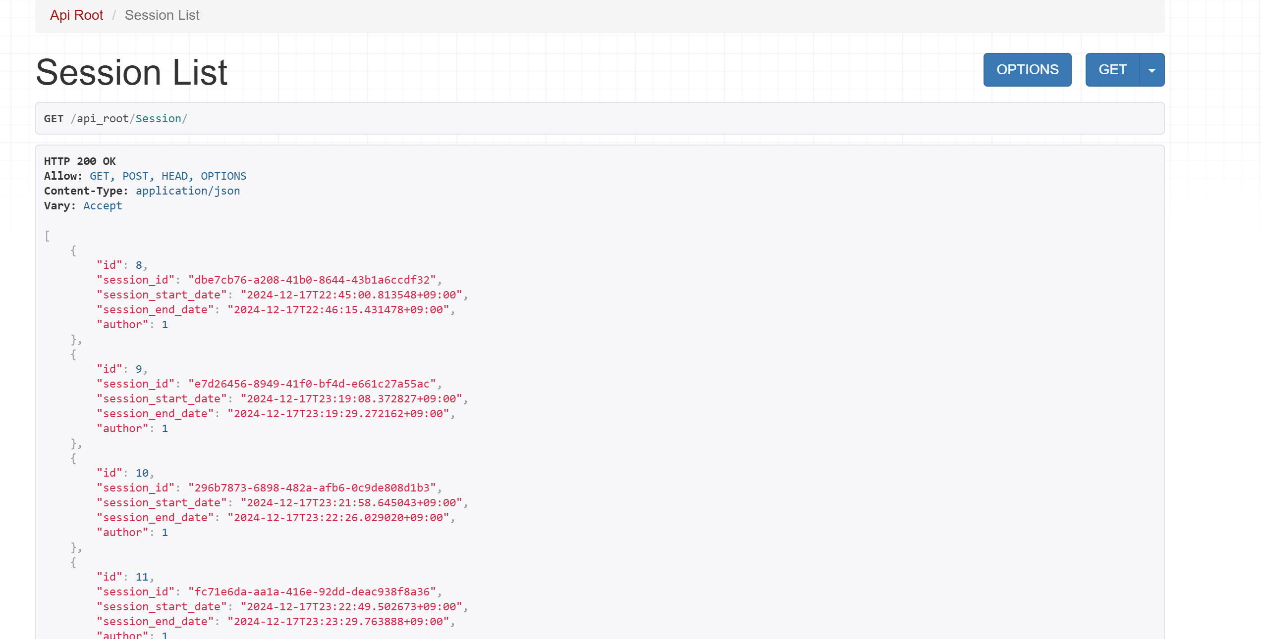
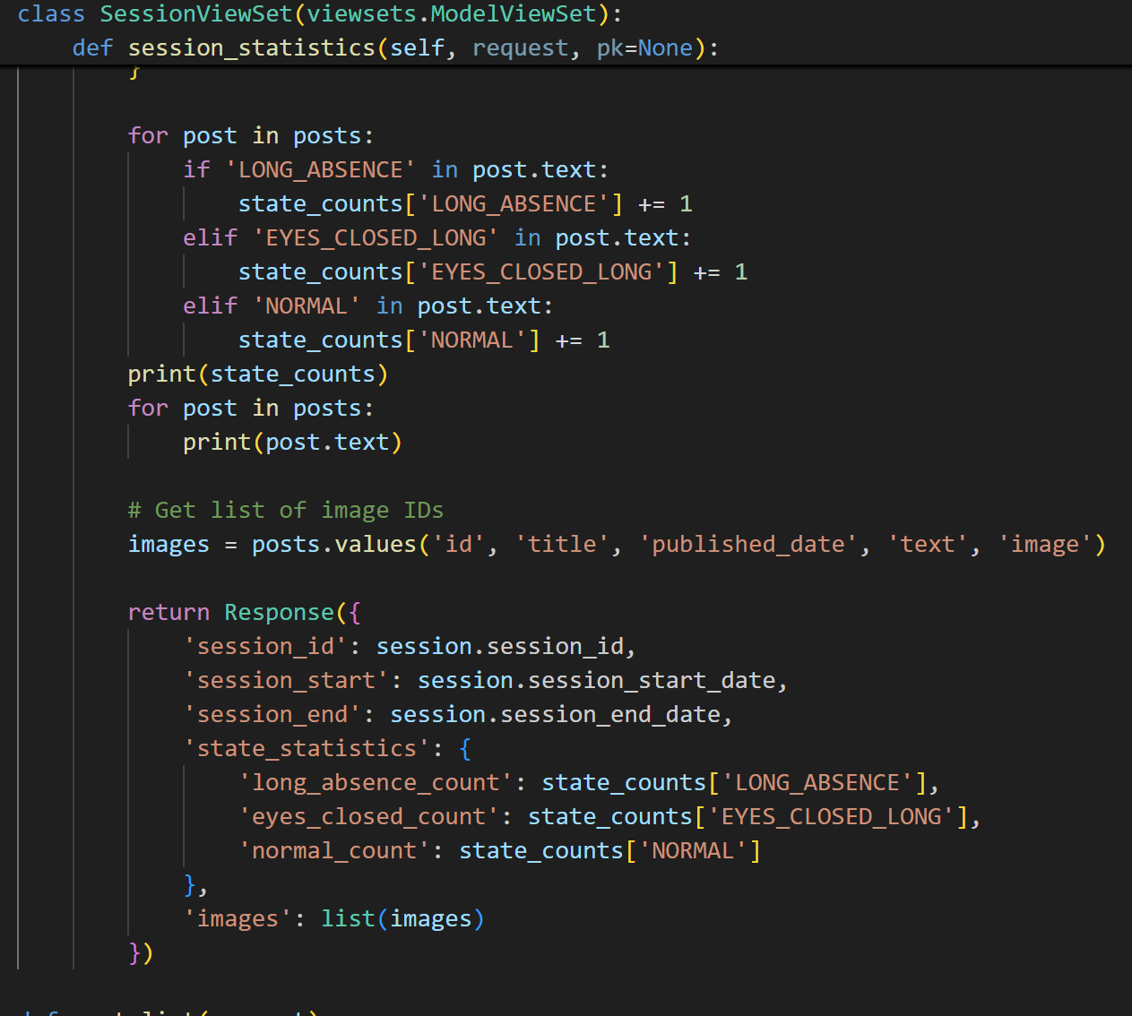
기능 - 2. Service System(Python, Django 기반)
2-5. Session 관련 Restful API 제공
각 학습 세션을 관리할 수 있는 Restful API 설계
2-6. Session 관련 집계 및 통계 제공
각 Session 별로 집중도 관련 집계 및 정보 제공

Slide 12
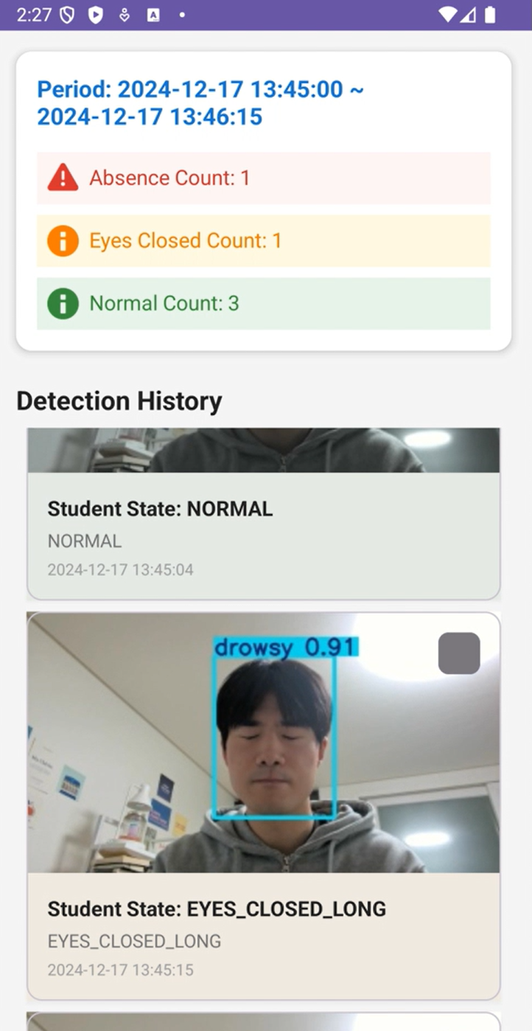
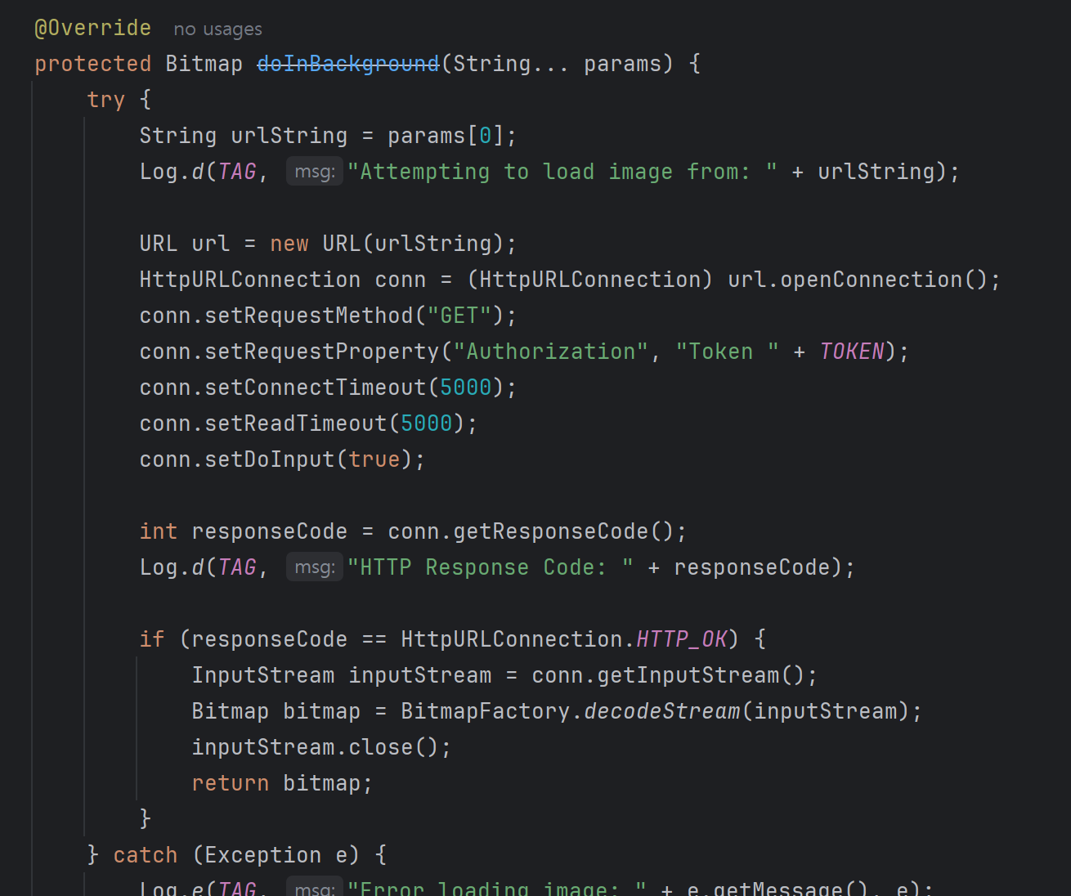
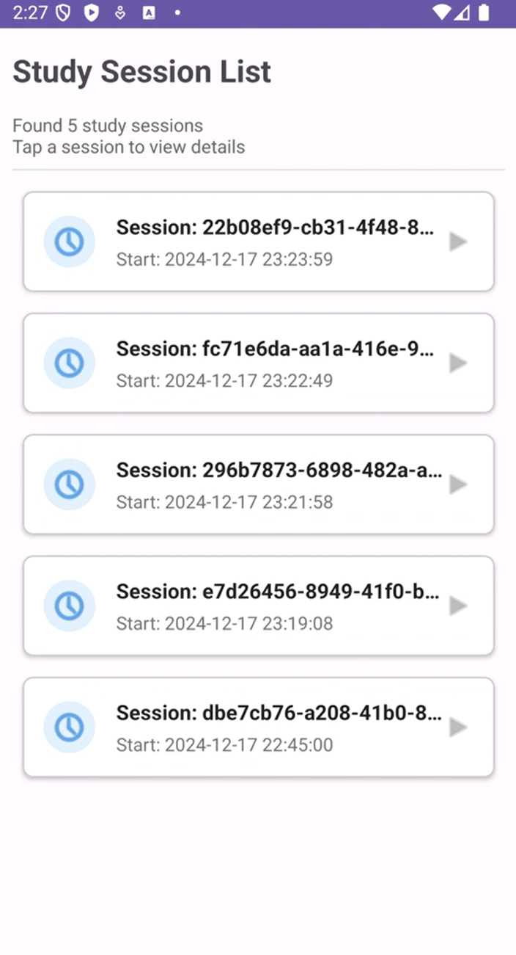
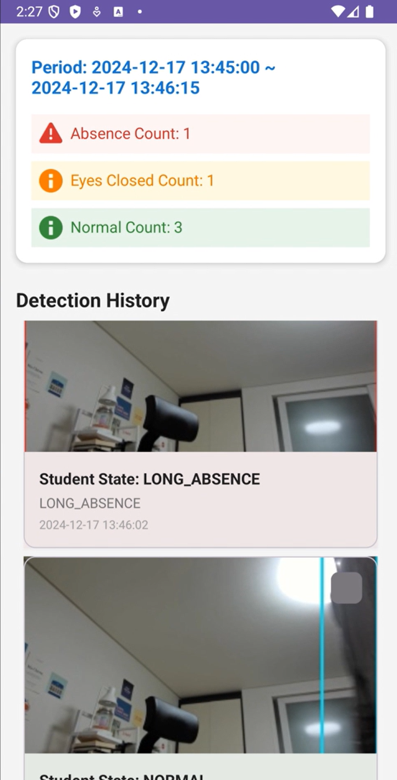
기능 - 3. Client System(Android, Java기반, 개별 제안)
3.1. Image list view 기능(공통 기능, 개별 제안)
캡처 이미지 리스트 뷰 형태로 제공
3.2. Image 목록, 획득을 위한 HTTP Restfull API 사용(신규 추가 필요)
Restful API 기반 Image 목록 획득
3.3. 공통기능 및 추가기능을 활용한 사용자 시나리오 및 UI 제공 (신규 추가 필요)
자세한 시나리오는 이후 슬라이드에서 후술
3-4. 학습 세션 리스트 제공
사용자가 진행한 학습들의 세션 리스트 제공

Slide 13
기능 - 3. Client System(Android, Java기반, 개별 제안)
3.5. 학습 세션 별 세부 정보 페이지 제공
각 학습 세션 별 세부 집중 정보 및 캡처 이미지 제공

Slide 14
기능(부족한 설명 추거, 신규 또는 추가 기능 중심, 페이지 추가 가능)
에지
Yolo V5 모델 바탕으로 3가지 클래스 (awake, drowsy, absent) 판별
모델은 슬라이드 하단의 커뮤니티 모델 활용
졸음 (5초 이상 눈감음), 이탈 (10초이상 객체 감지 X)를 통해 사용자의 집중도 판단 및 서버에 전송
서버
에지 시스템에서 전송한 정보를 바탕으로 학습 세션별 이미지 리스트를 수합하고, 관련 집중도 정보를 집계
집계한 내용을 클라이언트에 전송
클라이언트
집계한 집중도 정보 및 이미지를 바탕으로 사용자에게 보기 쉽게 세션 리스트와 세션 별 상세 집중 및 이미지 정보 제공
ParthJohri/Drowsiness_Detection_Using_YOLOv5: This project utilizes the YOLOv5 architecture to develop an advanced drowsiness detection system. The model is designed to identify signs of driver drowsiness, such as closed eyes, yawning, and head movements, using a custom dataset. The goal is to enhance driver safety by providing timely alerts when drowsiness is detected.
Image Processing Lab

Slide 15
사용자 시나리오(Ui 구성)
수업 중 집중도 감지
집중 저해 신호 (5초 이상 눈감음, 10초 이상 자리 이탈) 등이 판단되면, 서버에 이미지와 함께 정보 수신
Image Processing Lab

Slide 16
사용자 시나리오(Ui 구성)
사용자는 학습 세션 선택 가능
학습 세션 별로 자세한 집중도 관련 통계와 해당 순간의 이미지 제공 받음
Image Processing Lab

Slide 17
개발과정의 이슈(선택)
졸음 판단
졸음 이외에도 사람은 계속 눈을 깜박이거나 오탐하는 케이스가 빈번하여 이를 판단하는데 애로사항이 있었음
이를 해결하고자 눈 감음 (Drowsy)의 정확도 향상을 위해 Threshold (0.5)를 세팅하고 또한 awake와 동시에 판별될 경우 awake를 우선시하도록 함
또 class 변수를 통해 5초 이상 눈 감음이 지속될 시를 판단하여 졸음 여부를 판별하도록 함
Image Processing Lab

Slide 18
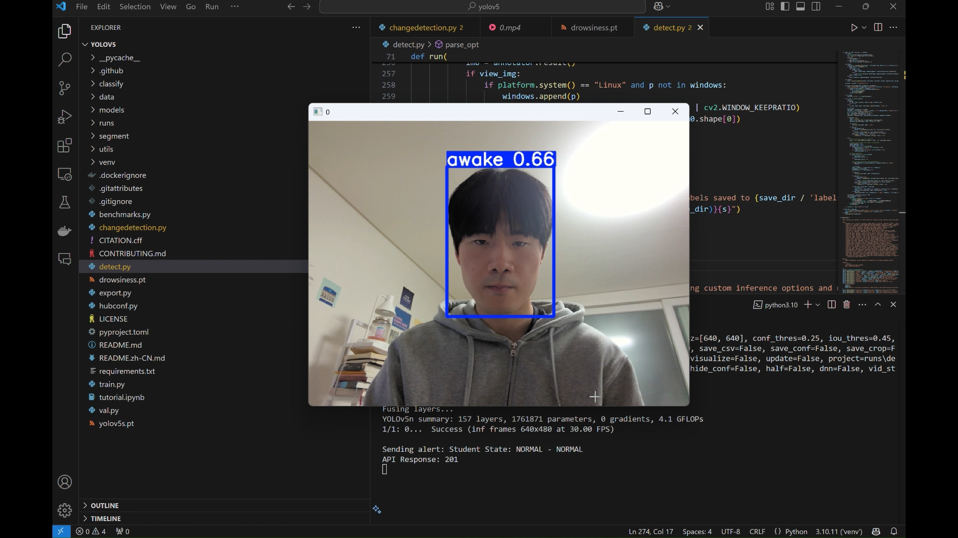
데모(구동 동영상, mp4 동영상 파일을 추가 함)
데모 동영상
Image Processing Lab

Slide 19
기대효과 및 결론
집중력 향상
사용자는 자신의 이탈 및 졸음 패턴을 파악하여 학습 습관을 개선할 수 있음.
자기주도 학습 강화
집중도 피드백과 데이터 기반 분석을 통해 목표 지향적 학습 가능
효율적인 학습 관리
학습 집중도의 정량적 평가를 통해 학습 시간 대비 효과를 극대화.
기술 확장성
학습 외에도 재택근무 생산성 측정, 회의 집중도 분석 등 다양한 분야로 확장 가능.
Image Processing Lab

Slide 20
결과물의 목록
서비스 URL : https://syw5141.pythonanywhere.com/
소스코드 git 주소 : https://github.com/FacerAin/CSE45100-final
폴더 형식
Root
Edge_System
YOLO
Service_System
Django
Client_System
Android, Native App
FinalTerm 보고서.pptx
url.txt (서비스 URL, 소스코드 git 주소)
Image Processing Lab

